Slide 1
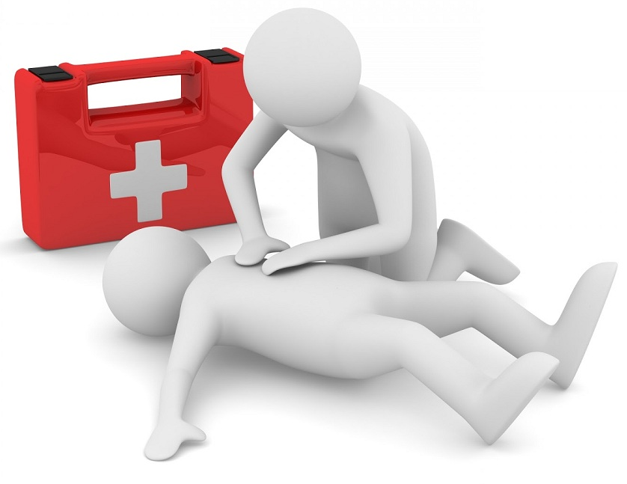


আজকের পাঠে সবাইকে

Slide 2
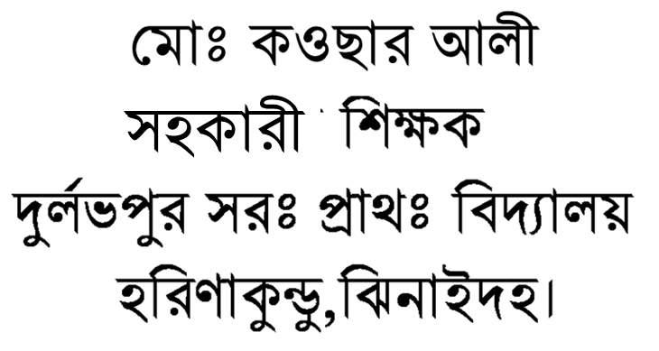
শ্রেণিঃ প্রথম
বিষয়ঃ শারীরিক শিক্ষা
মূল পাঠঃ প্রাথমিক চিকিৎসা
পাঠ্যাংশঃ ঐ

Slide 3
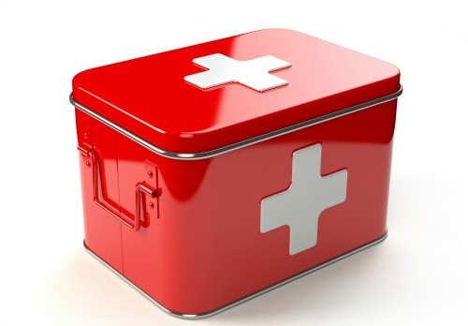
এটি কীসের বক্স বলো-
এটি প্রাথমিক চিকিৎসার বক্স।

Slide 4
প্রিয় ছাত্র,ছাত্রী আজ আমরা প্রাথমিক চিকিৎসা কী এবং
প্রাথমিক চিকিৎসা কেন দিতে হয় সে সম্পর্কে জানবো।

Slide 5
শিখনফল:
১। প্রাথমিক চিকিৎসা কী বলতে পারবে।
২। প্রাথমিক চিকিৎসা সম্পর্কে জেনে বাস্তবে প্রয়োগ করতে পারবে।

Slide 6
প্রাথমিক চিকিৎসা কী বলো-
আঘাতপ্রাপ্ত বা দূর্ঘটনায় আহত কোনো ব্যক্তির তাৎক্ষণিক চিকিৎসা দেওয়ার নাম হলো প্রাথমিক চিকিৎসা।
প্রাথমিক চিকিৎসা কেন দিতে হয়?
রোগীর অবস্থা যাতে বেশি খারাপ না হয় এবং উন্নত চিকিৎসার জন্য ডাক্তারের কাছে নেওয়া যায়, এই জন্য প্রাথমিক চিকিৎসা দেওয়া হয়।

Slide 7
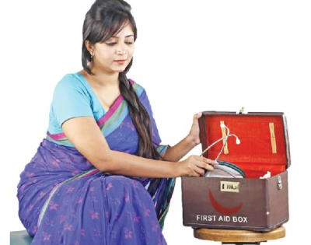
প্রাথমিক চিকিৎসার বক্সে থাকে এমন কিছু জিনিসের নাম বলো-
চলো দেখি প্রাথমিক চিকিৎসার বক্সে কী কী জিনিস থাকে-
Notes:
শিক্ষক প্রত্যেকটা জিনিস বের করে দেখাবেন এবং নাম বলবেন।

Slide 8
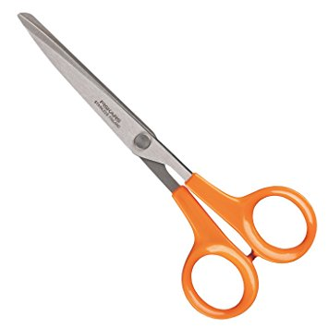
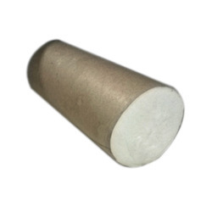
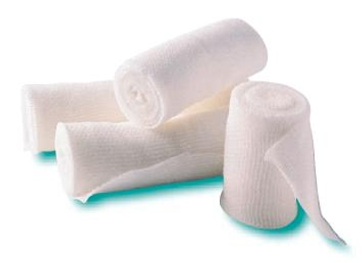
জীবানুমুক্ত তুলা
ব্যান্ডেজ
কাঁচি

Slide 9
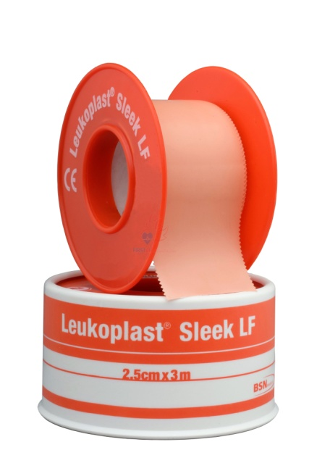
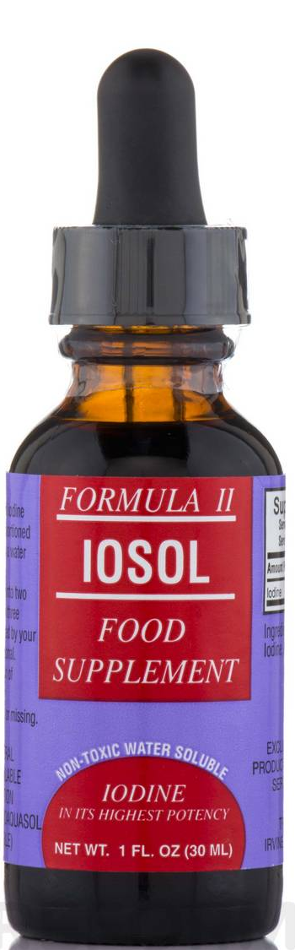
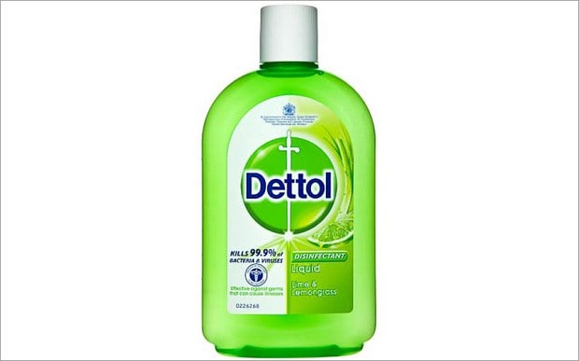
লিউকোপ্লাস্ট
ডেটল
আয়োডিন

Slide 10
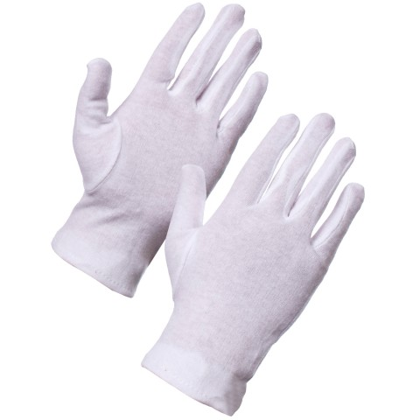
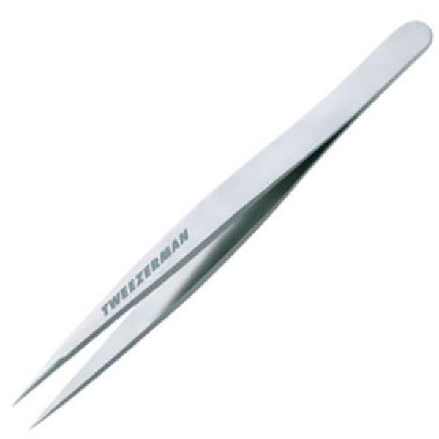
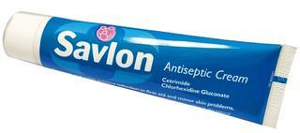
গ্লোভস
স্যাভলন
ফরসেপ

Slide 11
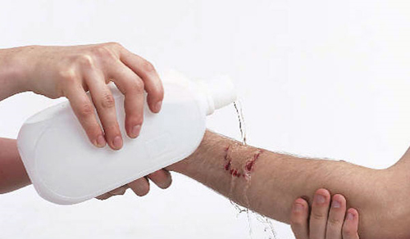
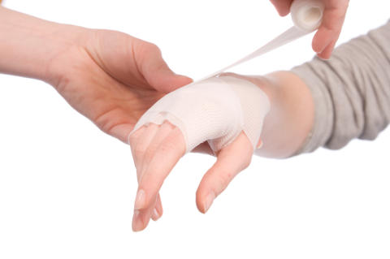
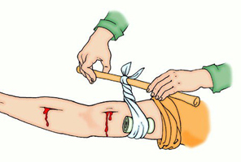
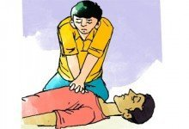
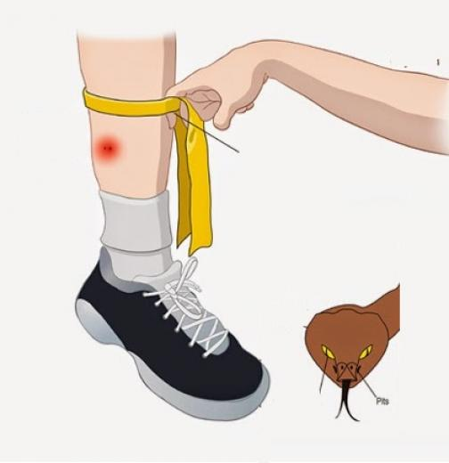
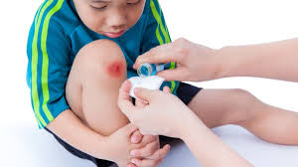
চলো কিছু দুর্ঘটনার প্রাথমিক চিকিৎসা দেখি-
ক্ষতস্থান ডেটল দিয়ে পরিষ্কার
করা হচ্ছে।
ব্যান্ডেজ বাধাঁ হচ্ছে।
হাড় ভাঙার প্রাথমিক চিকিৎসা
করা হচ্ছে।
ক্ষতস্থানে স্যাভলন দেওয়া হচ্ছে।
পানিতে ডোবার প্রাথমিক চিকিৎসা করা হচ্ছে।
সাপে কাটার প্রাথমিক চিকিৎসা করা হচ্ছে।

Slide 12
প্রশ্নগুলোর উত্তর বলো-
১। প্রাথমিক চিকিৎসা কী?
২। প্রাথমিক চিকিৎসা কেনো দিতে হয়?
৩। প্রাথমিক চিকিৎসা বক্সে থাকে এমন কিছু জিনিসের নাম বলো।
৪। খেলতে গিয়ে তোমার কোনো বন্ধুর হাত বা পা ভেঙে গেলে তুমি কী করবে?

Slide 13
পরিকল্পিত কাজঃ
কীভাবে হাড় ভাঙার রোগীর প্রাথমিক চিকিৎসা করতে হয় তার অনুশীলন ।

Slide 14

আগামী ক্লাসে আবার দেখা হবে
সবাই ভালো থেকো

